Slide 1
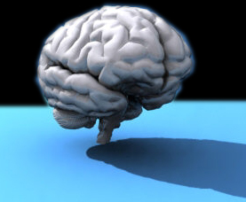
Biolinguística
Aniela Improta França (UFRJ/CNPq)
aniela@gmail.com
LEF 878 e 771
2021-2

Slide 2
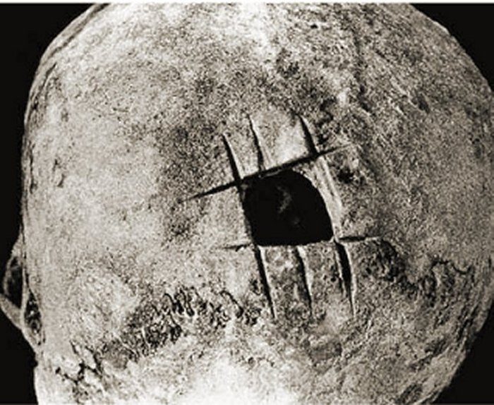

Slide 3
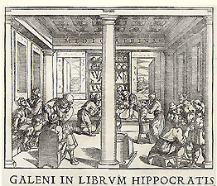
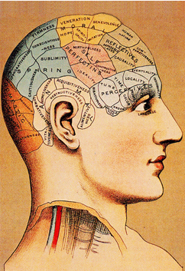
Como conectar a substância no cérebro com as cognições?
129 AD – c. 200
Hipócrates (460 aC)
Galeno (129 /200 dC)
Até o Sec 17
Franz Gall
(1758-1828)
The Galenic era
Frenologia
Substância?
O que importa
é o espaço
Através
da forma
do crânio

Slide 4
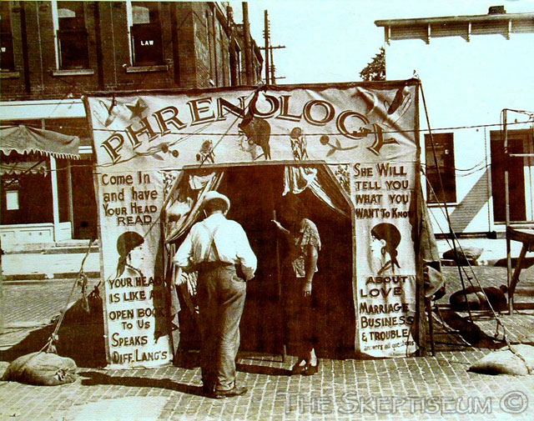
Conclusão: apesar de sua implementação errada, o objetivo principal da Frenologia, localizar a função cerebral, se constituiu na agenda de pesquisa certa

Slide 5
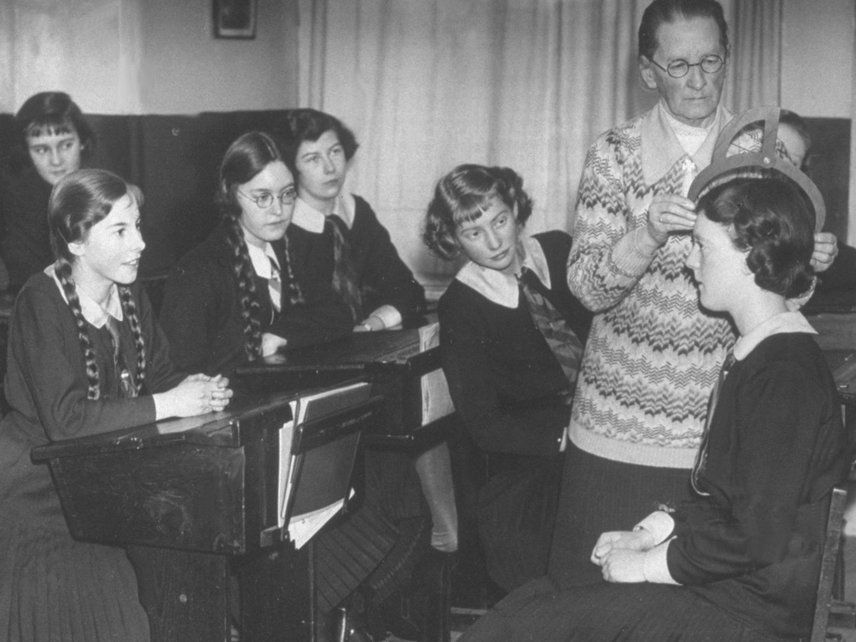
A frenologia na vida cotidiana

Slide 6
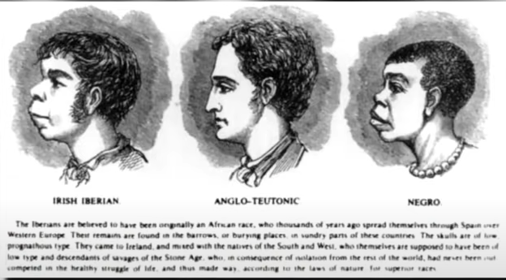
A Frenologia disseminando preconceito racial

Slide 7
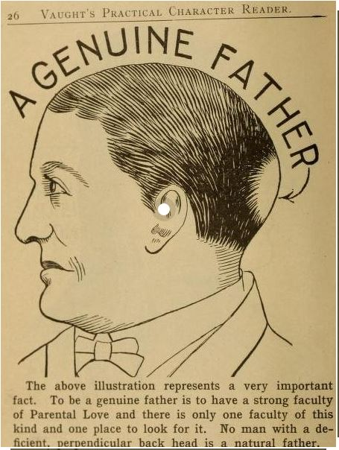
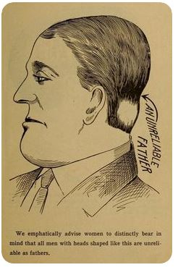
A Frenologia como adivinhação

Slide 8
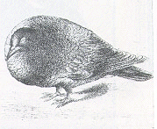
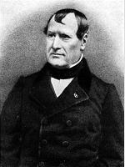
Como conectar a substância no cérebro com as cognições?
129 AD – c. 200
Hipócrates (460 aC)
Galeno (129 /200 dC)
Até o Sec 17
Franz Gall
(1758-1828)
Jean-Pierre Flourens
(1794-1867)
The Galenic era
Frenologia
Campo Agregado
Substância?
O que importa
é o espaço
Através
da forma
do crânio
As cognições são representadas de uma forma difusa por todo o cérebro

Slide 9
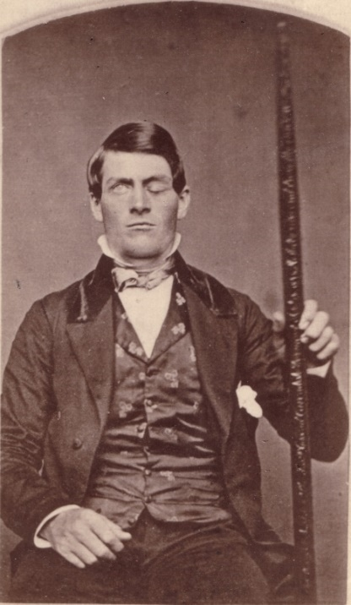
Como conectar a substância no cérebro com as cognições?
129 AD – c. 200
Hipócrates (460 aC)
Galeno (129 /200 dC)
Até o Sec 17
Franz Gall
(1758-1828)
Jean-Pierre Flourens
(1794-1867)
The Phineas Gage case
(1823-1860)
Dr. John Harlow
The Galenic era
Frenologia
Campo Agregado
Substância?
O que importa
é o espaço
Através
da forma
do crânio
As cognições são representadas de uma forma difusa por todo o cérebro
O temperamento
humano está inscrito em algum lugar específico no cérebro

Slide 10
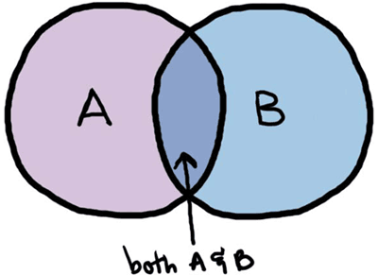
O advento da dissociação simples
Nos idos de 1950’s os pesquisadores puderam continuar a procura localizacionista;
Ao dissecar tarefas mentais complexas em seus subcomponentes, um pesquisador pode estabelecer uma "dissociação" entre as funções. Isso é uma lesão em uma determinada estrutura cerebral interrompe a função A, mas não a função B. Tal demonstração permite que se infira que a função A e a função B são independentes umas das outras de alguma forma, ou totalmente ou parcialmente.

Slide 11
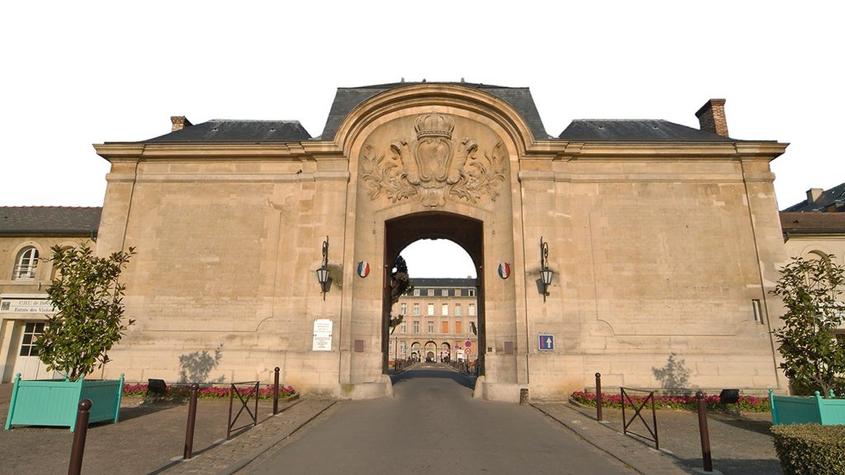
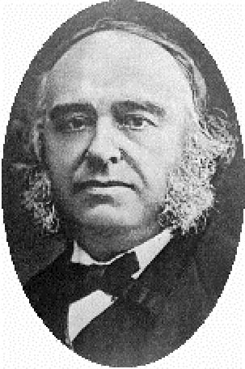
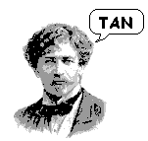
Pierre-Paul Broca (1824-1880)

Slide 12
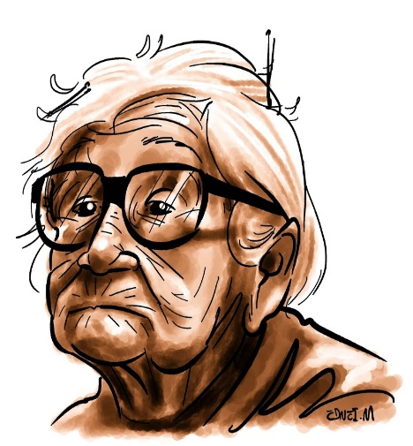
Como conectar a substância no cérebro com as cognições?
129 AD – c. 200
Pierre Broca (1824-1880)
Outros pacientes de Broca
não inseriam uma sílaba com
o início oclusivo e o final nasal.
Eles falam assim:
Filha: Mãe fica mais aqui descansando
Não, não, não. Levantar! Cozinha. Massa empadão almoço.
Articula-se linguagem
na 3ª circunvolução
do lobo frontal anterior esquerdo
1860

Slide 13
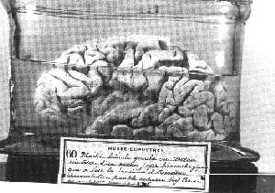
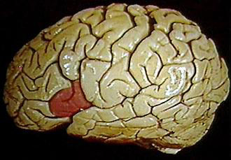
Area de Broca
Mr. Leborgne’s brain
Tono: https://www.youtube.com/watch?v=6CJWo5TDHLE
Terceira circunvolução do lobo frontal anterior esquerdo

Slide 14
Como conectar a substância no cérebro com as cognições?
129 AD – c. 200
Carl Wernicke (1848-1905)
The connectionist
Scheme
Pierre Broca (1824-1880)
O local da articulação de linguagem é
na 3ª circunvolução
do lobo frontal anterior esquerdo
Meus pacientes
não entendem linguagem

Slide 15
Carl Wernicke (1848-1905)
Em 1874, dois pacientes com AVC
Falavam muito, mas sem sentido.
Não demonstravam entender a linguagem falada.

Slide 16
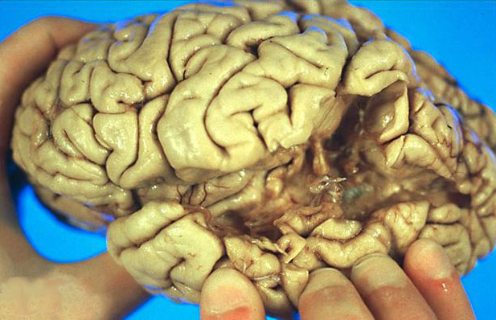
A Área de Wernicke
Área afetada

Slide 17
A pesquisa de Wernicke (1874) “Wernicke – Lichtheim’s House Model”
Begriffe
conceitos
Área de Broca
articulação
Área de Wernicke
Percepção de fala
Fascículo Arqueado
conecta Wernicke
com Broca.
O Esquema Conexionista

Slide 18
Dissociação Dupla
Dois grupos diferem em formas diferentes em duas tarefas
comportamentais;
Normalmente os dois grupos têm lesões cerebrais diferentes:
Por exemplo: dois pacientes, um tem a área de Broca lesionada
e o outro tem a área de wernicke lesionada.
O primeiro paciente tem dificuldade de produzir fala mas entende bem
O segundo tem dificuldade de compreender, mas fala fluente
A dissociação dupla mostra que cada área é responsável por uma cognição

Slide 19
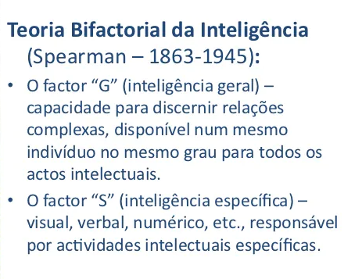
Charles Spearman
Teoria Bifatorial da Inteligência
atos intelectuais;
por atividades intelectuais específicas.

Slide 20
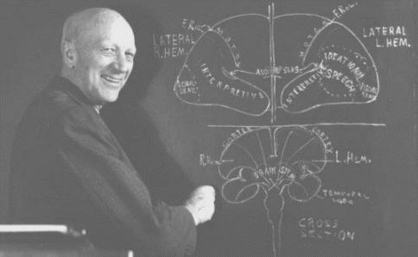
Como conectar a substância no cérebro com as cognições?
129 AD – c. 200
Carl Wernicke (1848-1905)
Esquema conexionista
Wilder Penfield
(1891-1976)
Pierre Broca (1824-1880)
The site of language
articulation is
the 3rd convolution
of the frontal lobe
in the left hemisphere
When I say go,
you count to 10
My patients don’t
understand language
Single dissociation Double dissociation Direct electrical
stimulation

Slide 21
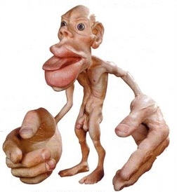
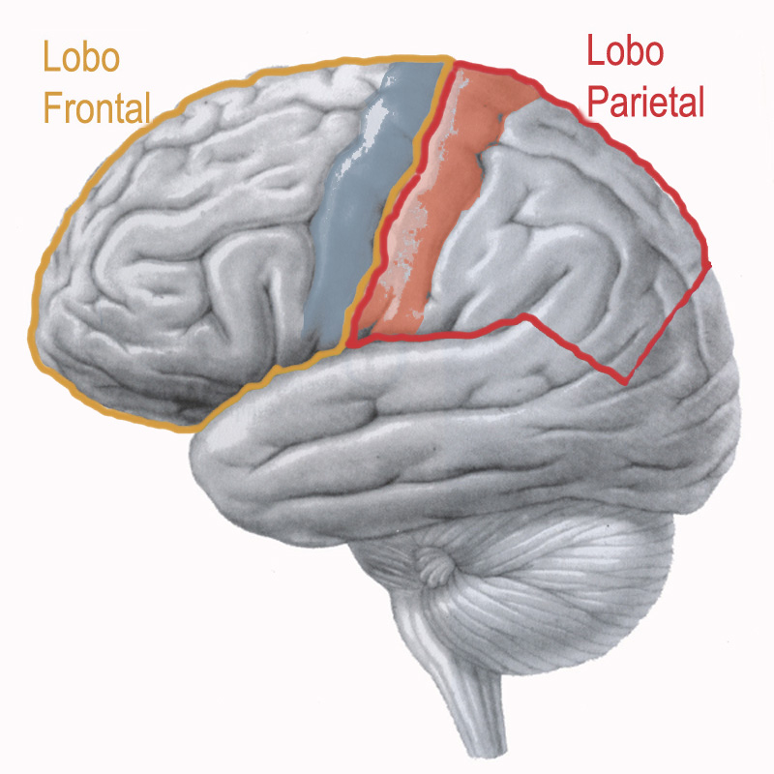
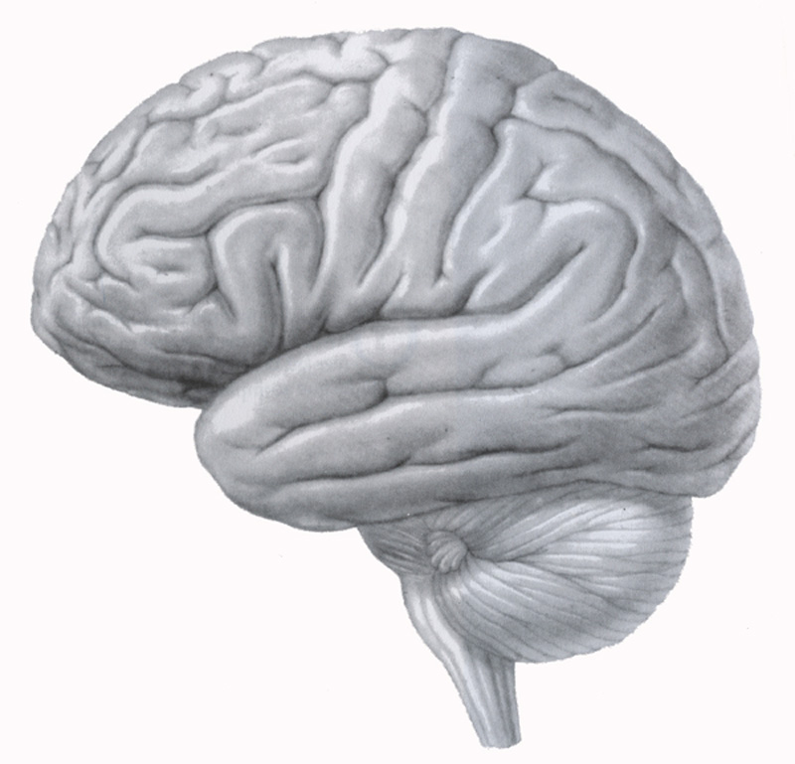
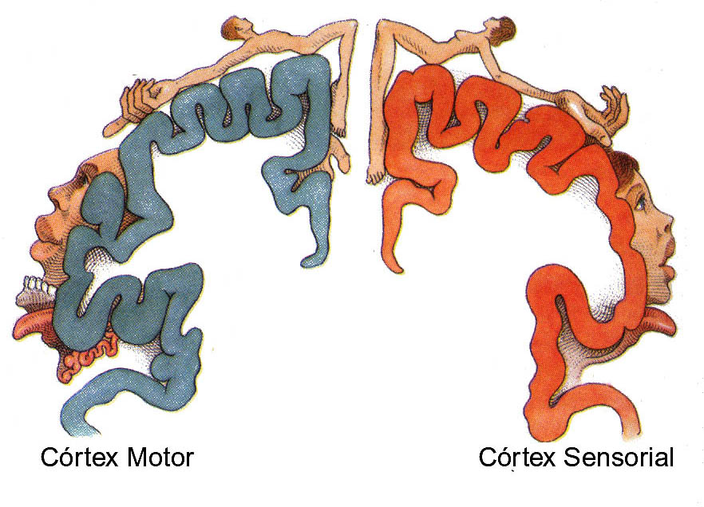
Wilder Penfield (1891/1976)
Durante o curso de sua carreira, Penfield operou cerca de 400 pacientes, e acabou
resumindo suas descobertas em um livro de 1950 chamado The Cerebral Cortex. O
livro, que foi escrito com seu colega Theodore Rasmussen,é um documento notável
das explorações elétricas de Penfield no cérebro humano.
Córtex Motor
Córtex Sensorial
movimento tato, gosto, olfato

Slide 22
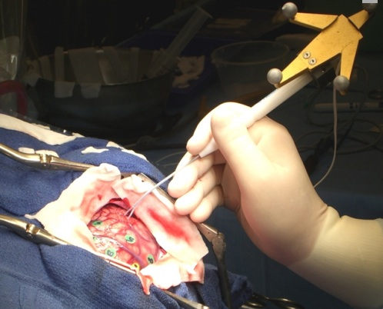
Estimulação elétrica
Os primeiros insights sobre a organização cortical foram feitos estimulando diretamente o córtex de pessoas acordadas
enquanto submetidas à neurocirurgia.
Os pioneiros Penfield em Jasper's 1954 exploraram os efeitos de pequenas correntes
elétricas aplicadas à superfície cortical

Slide 23
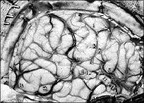
Wilder Penfield

Slide 24
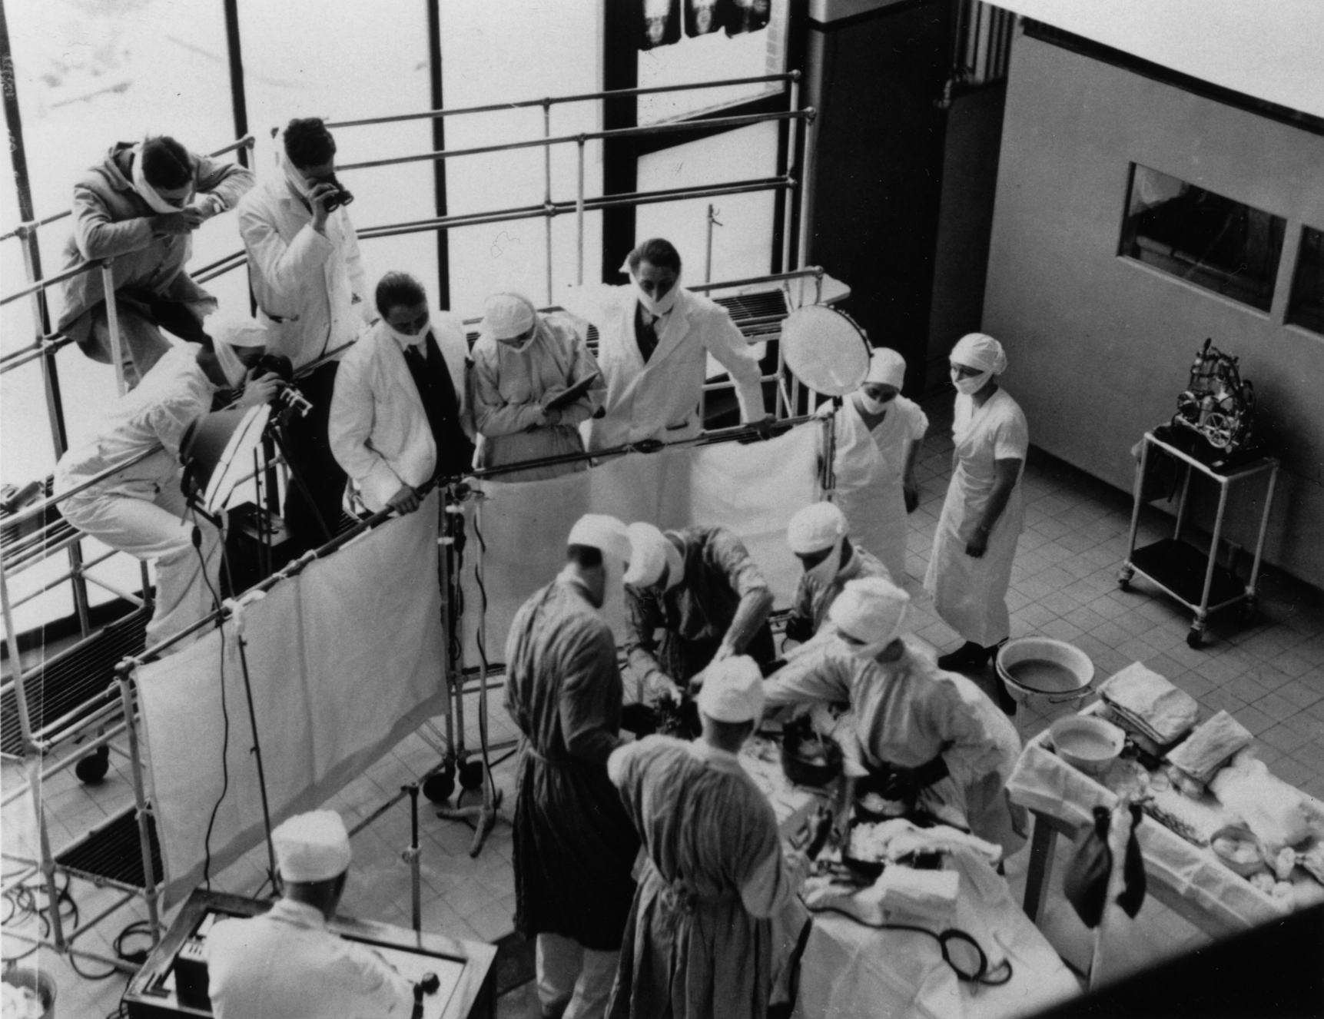
Wilder Penfield

Slide 25
Revolução Cognitivista: New England (MIT e Harvard)

Slide 26
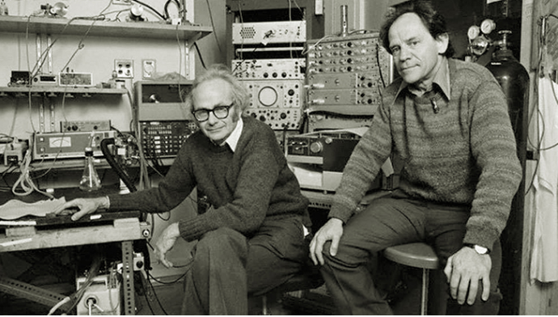
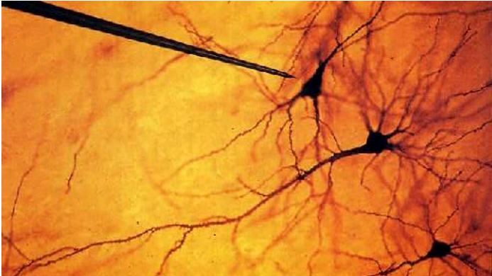
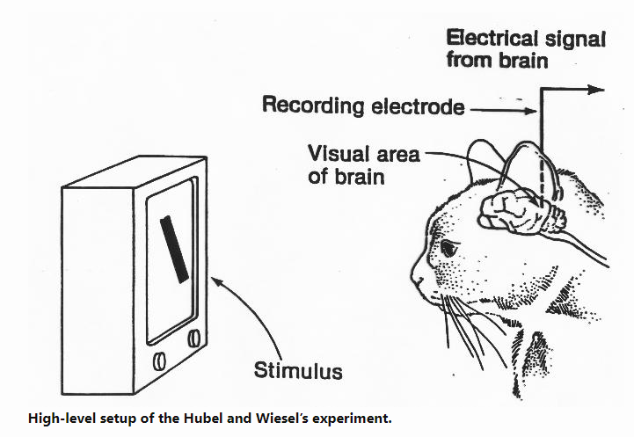
Hubel e Wiesel e o eletrodo de tungstênio (1950 / 1981 Prêmio nobel
David Hubel e Torsten Wiesel eram pesquisadores em visão em Johns Hopkins University nos anos 50. Foram para Harvard no início dos anos 1960 para estabelecer o Departamento de Neurobiologia na Harvard Medical School. Suas descobertas revolucionárias sobre o sistema visual e o processamento visual renderam-lhes o Prêmio Nobel de Fisiologia ou Medicina em 1981.
Hubel e Wiesel registraram a atividade elétrica de neurônios individuais no cérebro de gatos. Eles usaram um projetor de slides para mostrar padrões específicos aos gatos e observaram que padrões específicos estimulavam a atividade em partes específicas do cérebro. Essas gravações de neurônio único foram uma inovação na época, possibilitadas pela invenção anterior de Hubel de um eletrodo de gravação especial. Eles criaram sistematicamente um mapa do córtex visual com esses experimentos.

Slide 27
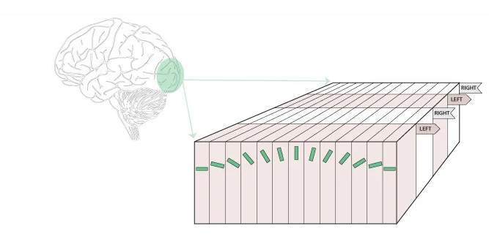
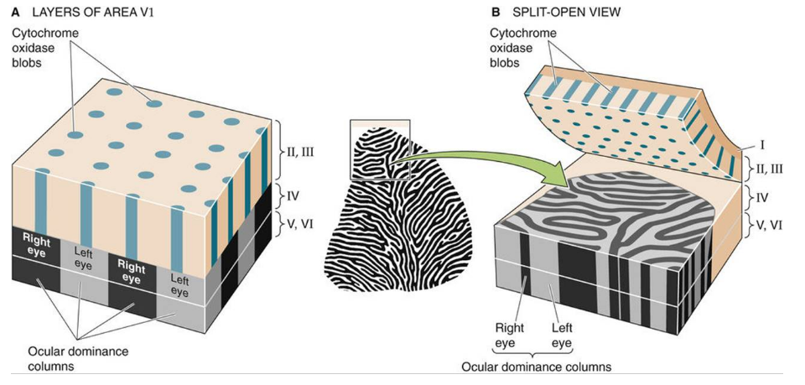
Hubel e Weisel: Retinotopia
Os experimentos clássicos de Hubel e Wiesel são fundamentais para nossa compreensão de como os neurônios ao longo das alças visuais extraem informações cada vez mais complexas do padrão de luz lançado na retina para construir uma imagem. Por um lado, eles mostraram que existe um mapa topográfico ou retinotópico no córtex visual que representa o campo visual, onde células próximas processam informações de campos visuais próximos.
Além disso, trabalho deles determinou que os neurônios das camadas 2 e 3 no córtex visual estão organizados em uma arquitetura precisa. Células com funções semelhantes são organizadas em colunas, minúsculas máquinas computacionais que transmitem informações para uma região superior do cérebro, onde uma imagem visual é montada. Eles entenderam como os neurônios corticais visuais codificam as características da imagem, as propriedades fundamentais dos objetos que nos ajudam a construir nossa percepção do mundo ao nosso redor.

Slide 28
Hubel, Wiesel e a privação de informação

Slide 29
Hubel, Wiesel e Pavel

Slide 30
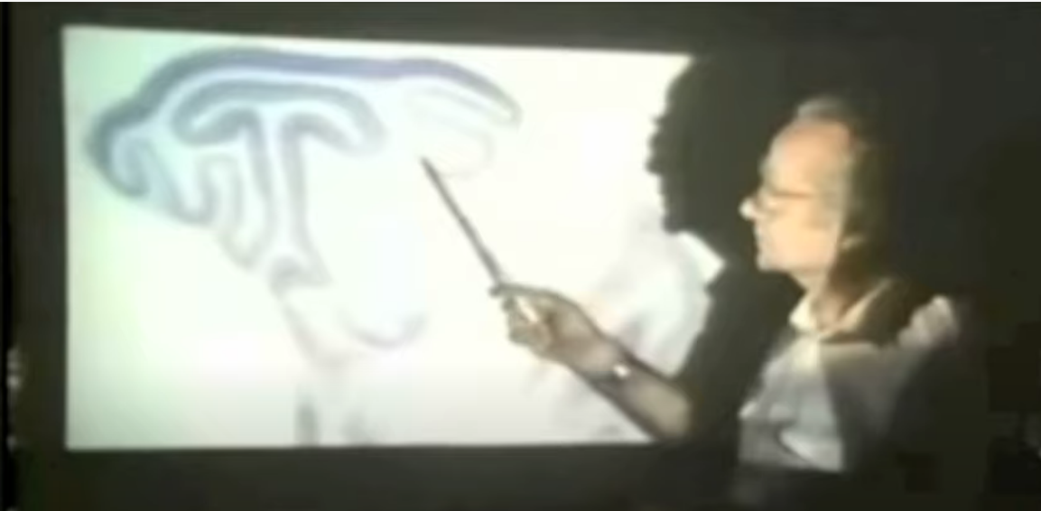
Hubel e Wiesel

Slide 31
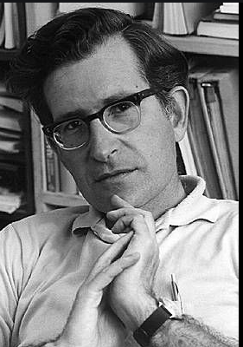
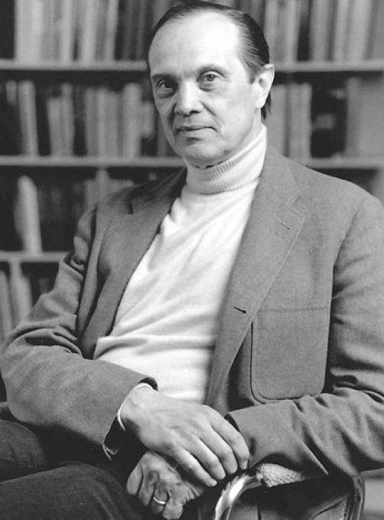
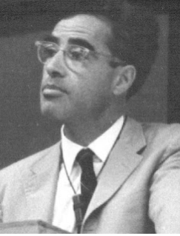
Chomsky (1928/ ), Miller (1920/ 2012), Lenneberg (1921/1975)
“Colorless green ideas
sleep furiously”
“Language must be a key element
of any theory of psychology
because it is a means of making
private or internal psychological phenomena
observable, measurable, and public.”
“One’s native Language can only be
developed before
adolescence, within the boundaries
of the critical period
for language.”

Slide 32
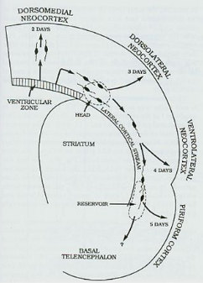
História da migração neuronal- Pasko Rakic (1933 / )
Diagrama de várias trajetórias tomadas pelas células corticais embrionárias geradas no mesmo dia, mas destinadas a pararem sua trajetória em pontos diferentes da placa cortical.
Essa trajetória pode levar de 4 ou 5 dias.
Rakic, Pasko (2009). "Evolution of the neocortex: Perspective from developmental biology". Nature Reviews Neuroscience. 10(10): 724–35. doi:10.1038/nrn2719. PMC 2913577. PMID 19763105.

Slide 33
História da migração neuronal

Slide 34
Período critico: Lenneberg
Outros comportamentos animais podem não ser adquiridos imediatamente (imprinting) e podem depender de uma exposição mais longa a padrões, durante um período crítico.
Por exemplo, os Estorninhos machos desenvolvem o canto baseado nos canto de seus pais.
Mas para que desenvolvam um canto que seja reconhecível por sua espécie, o animal precisa ouvir esse canto do pai durante os primeiros 4 dias de vida.
Esse tempo curto é um período crítico para a formação de circuitos neurais ótimos para o canto dos estorninhos.
(Estorninho)

Slide 35
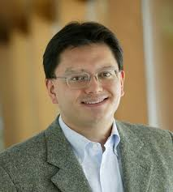
Takao Hensch (1967 / )
O nosso comportamento adulto reflete os circuitos neurais esculpidos
pela experiência na primeira infância. Em nenhum outro momento da vida o ambiente circundante molda de forma tão potente as funções cerebrais.
Isso inclui desde as habilidades motoras básicas, sensação, hábitos de
sono até processos cognitivos superiores, como a linguagem.
Compreender como essa plasticidade aumenta e diminui com a idade traz um impacto muito além da neurociência, incluindo políticas educacionais,
abordagens terapêuticas para transtornos de desenvolvimento ou
estratégias para a recuperação de lesões cerebrais na idade adulta.

Slide 36
Takao Hensch
“Primeiramente há a competição funcional entre inputs. A especificação genética determina admiravelmente muito da estrutura básica e função do sistema nervoso. Mas o meio ambiente e as características físicas do indivíduo, cujo cérebro está nascendo, não podem ser codificados no genoma. Para o funcionamento correto do sistema é necessário um processo pelo qual os neurônios selecionem (ou mapeiem) o repertório de inputs de um leque maior de possibilidades. Com efeito, a customização de circuitos neuronais adequados a cada indivíduo é o propósito principal dos Períodos Críticos.” (HENSCH, 2004: 550).
“Estimulado pelo mundo externo, o sistema nervoso pós-natal responde mais à experiência sensória natural. As janelas de tempo existem quando os circuitos cerebrais que subservem uma dada função são particularmente receptivos a adquirir certos tipos de informação, ou até mesmo necessitam daquele sinal instrutivo para a continuação de seu desenvolvimento normal.” (HENSCH, 2004: 549)

Slide 37
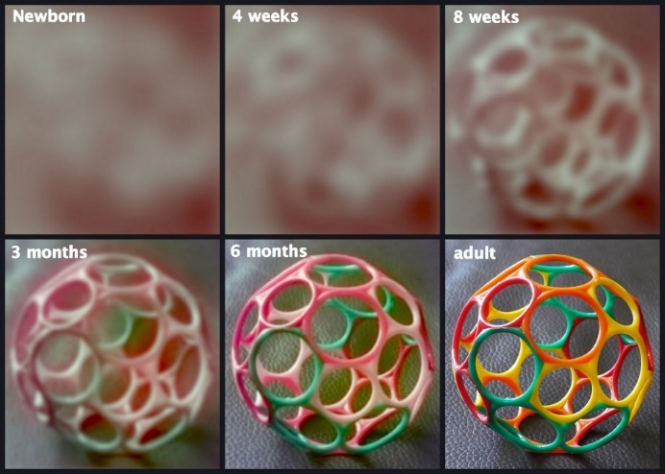
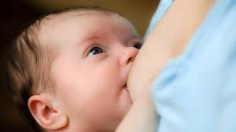
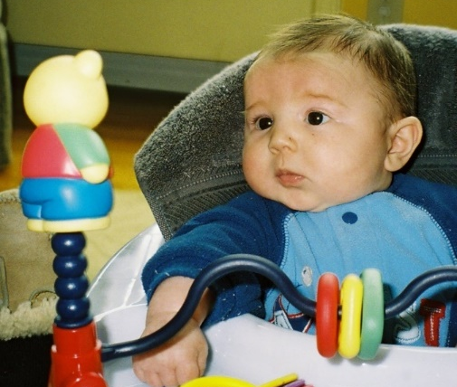
Periodo crítico para visão
Quando o bebê humano nasce, ele tem alguma visão que naturalmente vai se especializando, na medida em que o bebê começa a ser exposto à luz e aos padrões visuais no seu entorno.
O período crítico para visão humana é de aproximadamente 9 meses.
Durante o período de desenvolvimento da visão, informações visuais essenciais vão fazer com que os bebês consigam estocar reconhecer faces e objetos.

Slide 38
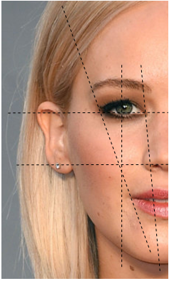
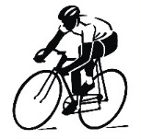
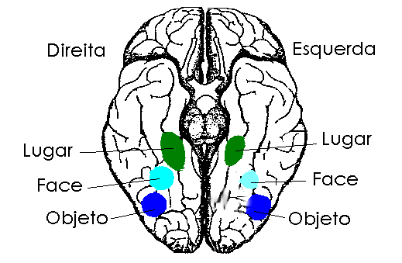
Visão por dentro e por fora
O reconhecimento de faces é possível principalmente devido à capacidade de representar no cérebro e reconhecer um conjunto de medidas internas entre os traços da hemiface. Os traços são dispostos em estrutura, com ordenação espacial fixa, pessoa a pessoa: testa, sobrancelha, olho, nariz, boca e queixo. Os detalhes das medidas internas da hemiface tornam o reconhecimento possível.
Diferentemente das faces, o reconhecimento de objetos realiza-se principalmente graças à identificação de suas características externas, de contorno. Esse tipo de reconhecimento independe de orientação espacial fixa.
Áreas de ativação cerebral

Slide 39
A leitura : uma aprendizagem cultural
Com a finalidade de investigar como o cérebro humano se prepara para a leitura, o grupo internacional liderado por Stanislas Dehaene (2012) constatou uma forte relação entre três tarefas cognitivas, duas muito básicas, postas em prática desde o nascimento – o reconhecimento de faces e de objetos – e outra que se estabelece facultativamente como fruto de uma aprendizagem cultural – a alfabetização.
(Stanislas Dehaene)

Slide 40
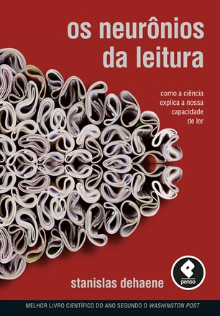
Hipótese do Dehaene: reciclagem Neuronal

Slide 41
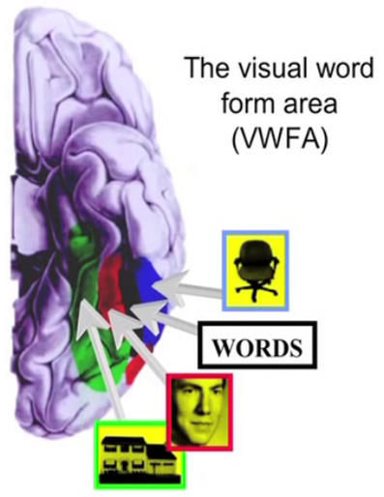
Hipótese do Dehaene: reciclagem Neuronal
Os estudos realizados por Dehaene (2012) indicam a existência de uma Área da Forma Visual da Palavra Escrita – The Visual Word Form Area – localizada na região occípto-temporal ventral do hemisfério esquerdo.
Depois da alfabetização, tal região se encontra disposta entre a área que estaria destinada à identificação de objetos e a área destinada ao reconhecimento de faces.

Slide 42
Evidência de que área existe

Slide 43
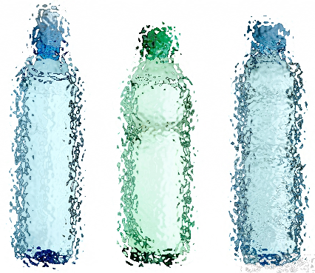
HERANÇAS E RECICLAGEM
Durante a alfabetização, parte da área de reconhecimento de objetos é reciclado para acomodar atributos da palavra escrita absorvidos culturalmente e, então, representados no cérebro. (Dehaene et al., 2010; Dehaene-Lambertz & Dehane, 1994)
A leitura herda do reconhecimento dos objetos a possibilidade de ler por fora, ou seja, a chamada leitura global.
Otnem o peinsredte da reiúbplca tvee um atquae cdarcíao

Slide 44
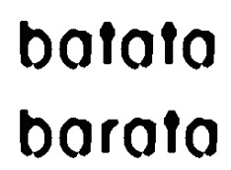
HERANÇAS E RECICLAGEM
Do reconhecimento de faces, a leitura herda a capacidade de ler por dentro o encontro/ ângulo de linhas imaginárias entre pontos. Através da reciclagem neuronal, os neurônios destinados à identificação de faces se reciclam de modo a colaborar com o processo de alfabetização.
As vezes, ler por fora não é eficiente
Biederman Effect

Slide 45
Biederman Effects

Slide 46
CONSEQUÊNCIAS DA RECICLAGEM
Inespecificidade de informação no eixo horizontal
Reciclar a área do cérebro própria para reconhecimento de faces tem suas vantagens. Entretanto, herdam-se características próprias daquela antiga cognição: não existe sensibilidade no eixo horizontal.
Assim, por um tempo, utilizar a área do reconhecimento de faces pode implicar em uma fase de espelhamento na escrita.
O espelhamento se configura como uma vantagem para as faces, mas uma desvantagem passageira para as letras.

Slide 47
Outras consequências
Na leitura no eixo vertical há muita sensibilidade para o ordenamento...
Porém, se forçarmos a ordem vertical (de cabeça para baixo), o sistema quebra....
A ordem interior é fixa: testa, sobrancelha, olho, nariz, boca queixo.
Então, quando transposto para a sistema da leitura não existe desalinhamento no eixo vertical
tamdém

Slide 48
No eixo vertical há muita sensibilidade para ordenamento
também
Ou seja, de cabeça para baixo,
reconhecemos as faces pelo lado
de fora

Slide 49
A leitura essencialmente conecta as áreas da fala com o sistema visual recicla algumas funções para resolver o problema: uma nova prática social

Slide 50
Conclusão e especulação sobre reciclagem
O resultado final é muito orgânico;
Existe algum dispêndio de energia;
Existe erosão;
Funciona como uma nova cognição;
Hipótese especulativa: o que é hoje reciclado virá préprogramado amanhã

Slide 51
Sistema Kanwisher (Nancy Kanwisher, 2010) sobre o estabelecimento das cognições
1. Especificidade funcional
Essa região do cérebro está engajada primordialmente no processo x?
2. Especificidade anatômica
Essa região do cérebro é a única envolvida nessa função mental?
Note que a evidência de que há muitas regiões seletivamente envolvidas
em X não é evidência contra #1
3. Necessidade
Essa região é necessária para a função X?
Podemos estabelecer uma relação de causa e consequência aqui?
4. Suficiência
Essa região é suficiente para estabelecer a função mental de X (Nunca!)
5. Interação conectividade
Essa região é pelo menos parte do network e interage com outras?
6. Inatismo
Essa região é geneticamente especificada? Raramente se consegue ter certeza sobre esse fator.

Slide 52
Obrigada!

